Slide 1

Acta de Inicio de Proyecto Presentación Kick Off
Servicios profesionales especializados para el análisis, diseño, desarrollo e implementación de un sistema integral para la gestión recaudatoria y el seguimiento de la política fiscal estatal, Fase 1
SIOX

Slide 2
Secuencia de Análisis
Contexto y Propósito
Areas y roles involucrados
Proceso
Inicio – primer paso
Fin – último paso
Pasos intermedos
Interelaciones y PreReqs
Evento
Detonante, para que inicie el proceso
Insumos
Entradas
Proveedores de entradas
Resultados
Salidas
Clientes, quién recibe la salida
Reglas y Políticas
Condiciones
Plazos
Restricciones
Métricas
Mapa as-is / to-be
Requerimientos
Casos de uso

Slide 3

Alcance
Motor de Armonización Contable
Motor de Generación de Líneas de Captura
Módulo de Conciliación Bancaria Manual y Automatica
Módulo de Facturación Electrónica
Módulo de Caja y Caja Offline
Integración de Servicios Web
Devoluciones
Gestionar Indicadores Fiscales
Padrón de Impuestos Estatales y Federales
Declaración de Impuestos
Herramientas de Administración Vehicular
Verificación Vehicular
Impuesto Vehicular

Slide 4
Alcance
Constancias de No Adeudo Fiscal Estatal
Reportería
Control de Obligaciones
Control de Usuarios
Manejo de Formas Valoradas
Tablero de Metas
Gestor de Plantillas

Slide 5
Organigrama de Proyecto
Sub Secretario Ingresos
Heyner Ramírez Ramírez
Director General de Tecnologías
Ejecutivo
Arturo Mondragón
Director
Proyecto
Octavio Jiménez
Director
Estefanía González Ramos
Director
Grimaldo Santiago López
Dirección
Dirección
Líder
Técnico
Darío Acosta
Arquitecto
Juan Carlos Salgado
Coordinación Técnica Ingresos
Lorena Rojas
Coordinadores
Coordinadores
Coordinadores
Analísta
Desarrollo
Elizabeth Gómez
Depto. Control de Ingresos
Departamentos
Enlaces
Enlaces
Analista
Desarrollo
Documentación
Pruebas

Slide 6
Ciclo de Análisis del SIOX
Inventario
Funciones
Planificar
Sesionar
Integrar
Función
Integrar
Producto
Backlog Producto
Agenda
Flujo
Análisis
Presentación
Backlog SPRINT
Pantallas
Requerimientos
PreReq
PreReq
Documentación
Insumos
Revisión
Resultados
Validación
Reglas
Requerimientos
PreReq

Slide 7
Visión del Proyecto
Operación de
Sistemas y
Tecnología de Información
Gestión
Toma de Decisiones
Política de
Recaudación
Operación
Población

Slide 8
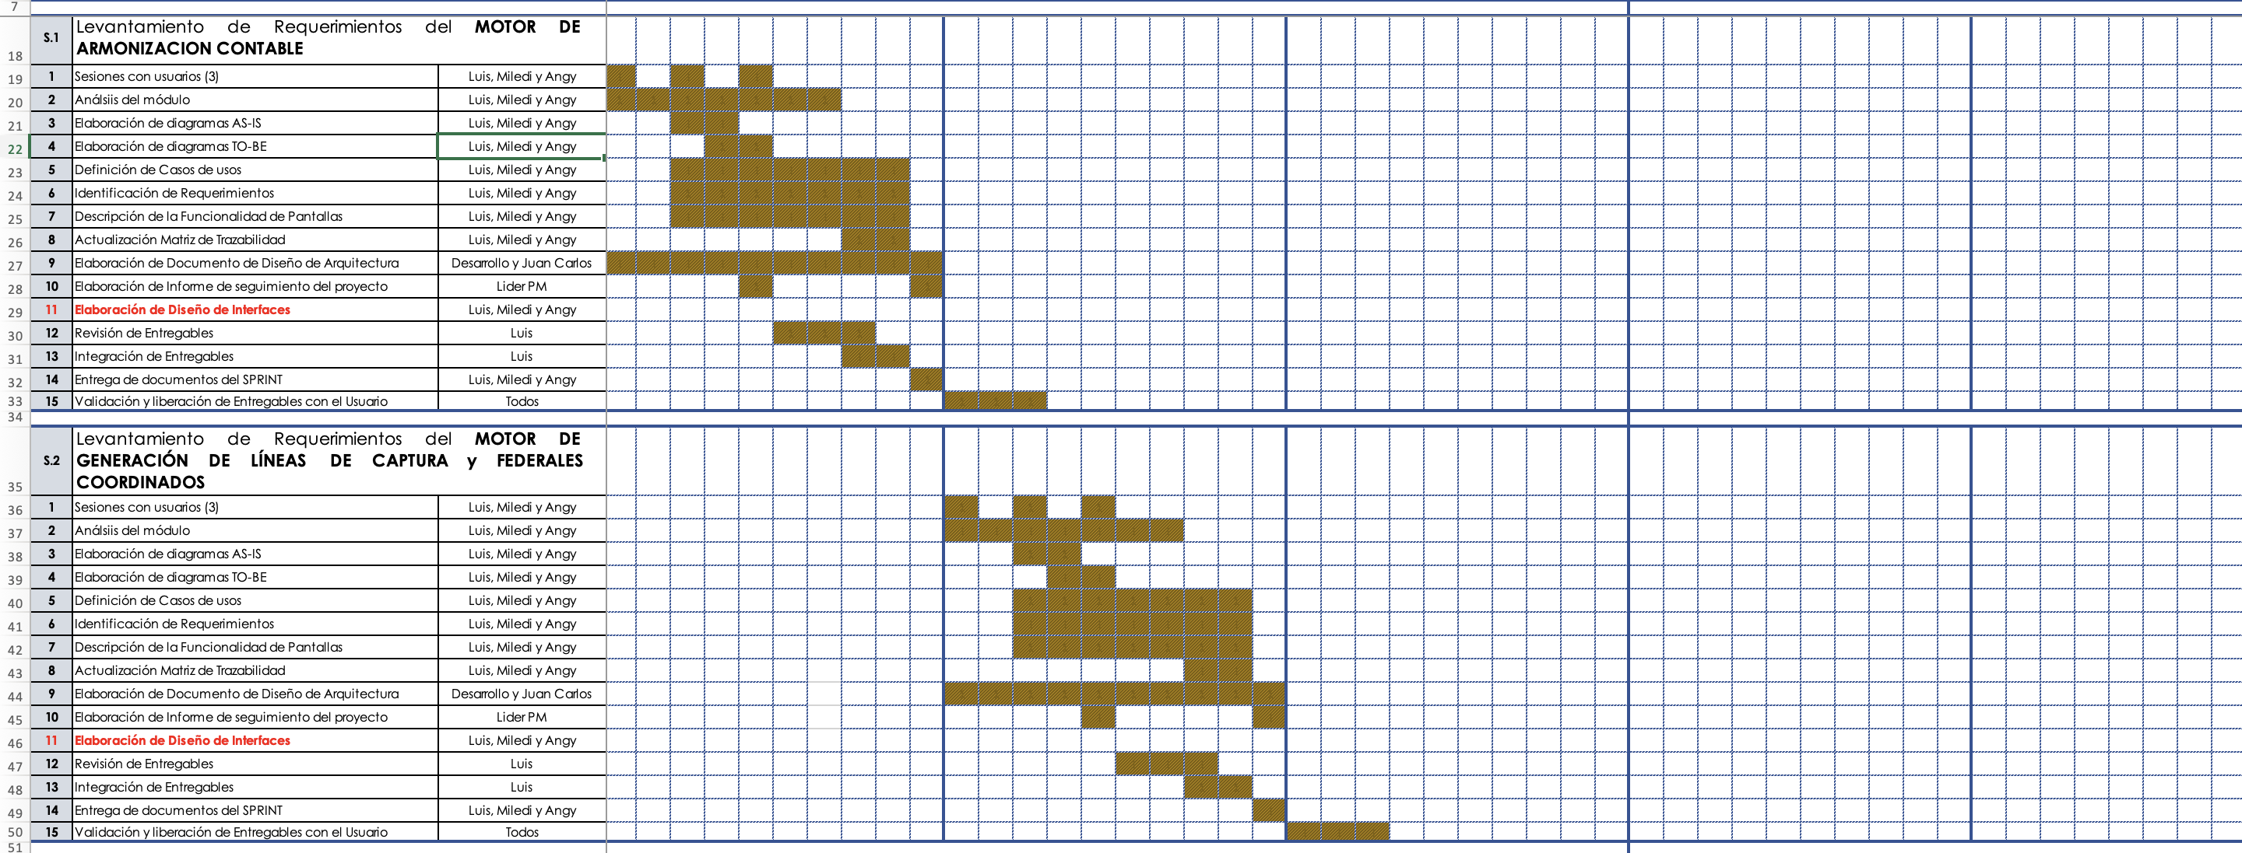
Calendario General

Slide 9
Organigrama de Proyecto
Ejecutivo
Arturo Mondragón
Sub Secretario Ingresos
Heyner Ramírez Ramírez
Director
Proyecto
Octavio Jiménez
Director
Estefanía González Ramos
Director
Grimaldo Santiago López
Líder
Técnico
Darío Acosta
Arquitecto
Juan Carlos Salgado
Analísta
Angélica Hernández
Desarrollador
xxxxxx
Usuario Clave Operativo
Analista
Ana Laura Ortega
Desarrollo 2
Análisis Contabilidad
Marco Valencia
Documentación
Marco Rodríguez
Desarrollo 2
Analista
Giovanni Morales
Documentación
Marco Rodríguez
DevOps
Analista
Jiovanni XXXX

Slide 10

@nidumtech.mx

